Slide 1
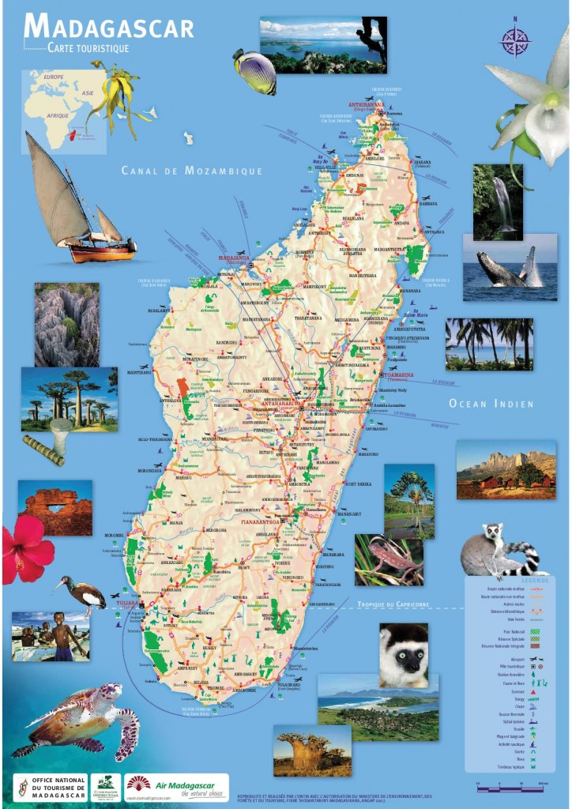
Ny zava-maniry sy ny biby tsy hita hafa tsy any Madagasikara

Slide 2
NY ZAVA-MANIRY

Slide 3
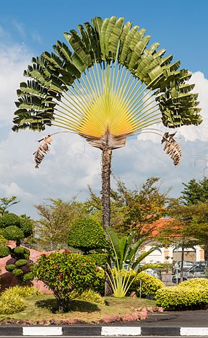
Inty ny ravinala / Ny ravinala / antsoina ihana koa hoe ny hazon'ny mpivahiny / dia hazo tsy hita afa tsy any Madagasikara / hazo hita any amin'ny tany manorana sy mafana / fianakaviana siantifika Strelitizacea no misy azy / mety hahatratra telopolo metatra ny halavany / afaka mitahiry rano anatin'ny raviny io hazo / afaka mamonjy ireo mpivahiny izay mangetaheta

Slide 4
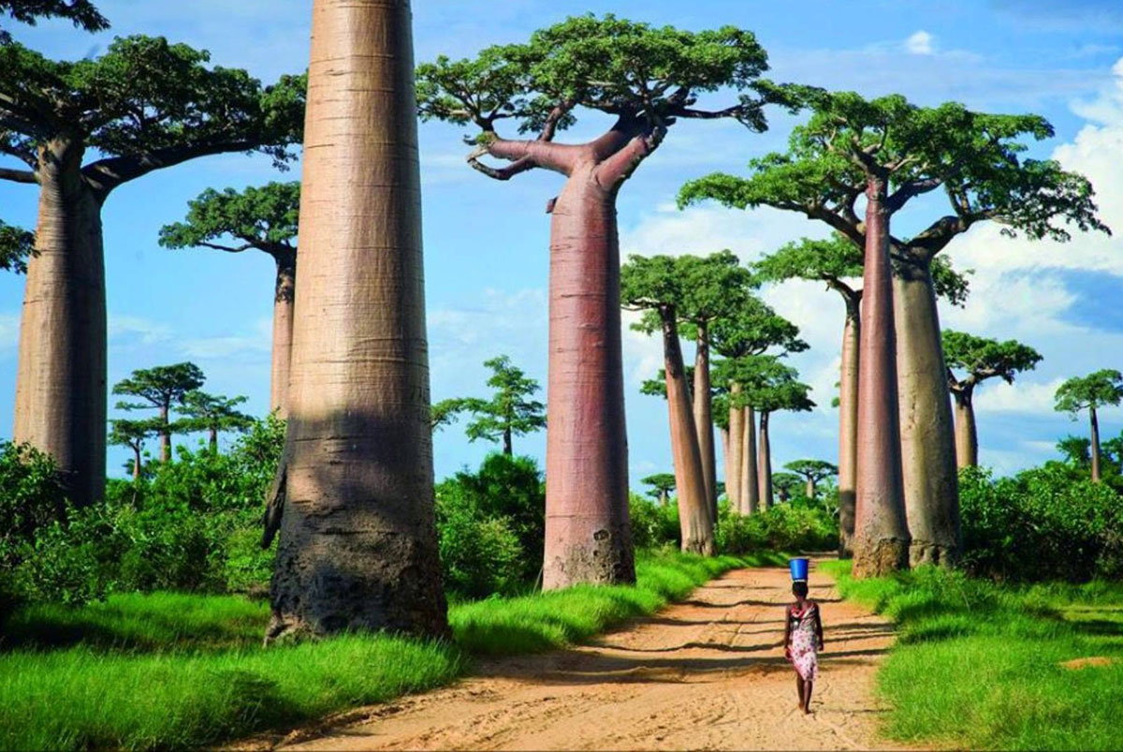
Ny reniala na baobab / izay midika hoe renin'n'ny ala / dia hazo izay efa nisy nandritra ny taonjato maro / eto Madagasikara ihany no hahitana ny karazany fito amin'ny valo misy / hazo lehibe izy io / misongandina sy miavaka / manana vatana malama / ny tahony dia miendrika faka / tahaka ny mivadika io hazo io / mety mahatratra sivy metatra ny savaivon'ny vatany / ho an'ny karazany sasantsasany

Slide 5
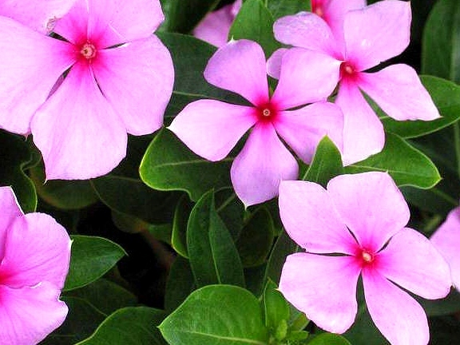
Ny vonenina dia zavamaniry / miendrika bozaka / avy eto Madagasikara / ny fianakaviana siantifika Apocynacées no hahitana azy / dimy amby roampolo ka hatramin'ny dimampolo santimentatra no haavony / volana mey hatramin'ny volona septambra no fotoana famoniany

Slide 6
NY BIBY

Slide 7
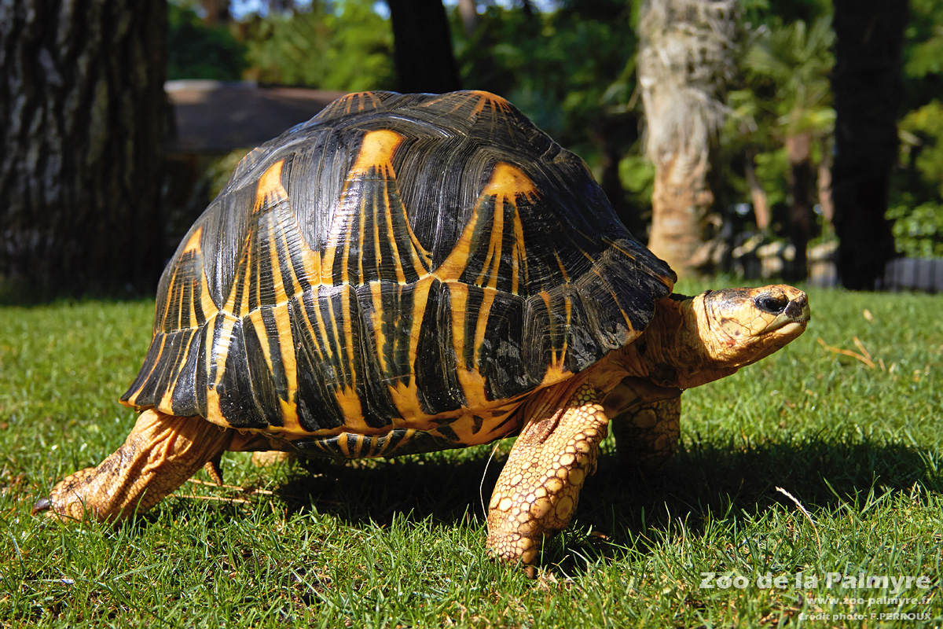
Misy karazana sokatra dimy hita eto Madagasikara / efatra amin'ireo dia eto ihany no hahitana azy toa ny angonoka, ny sokatra radiata

Slide 8
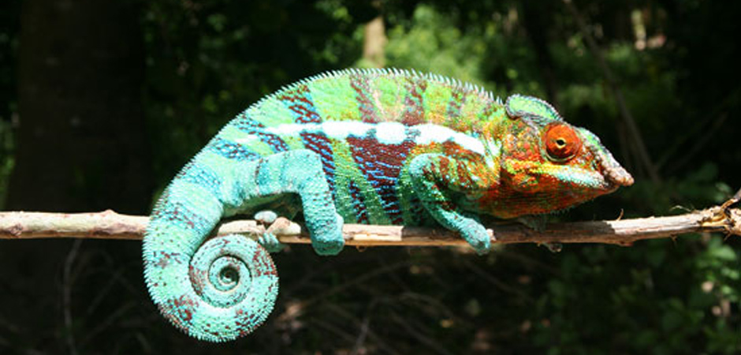
Amin'ny karazana tarondro miisa iraika amby telopolo amin'ny zato dia antsasany no avy any Madagasikara

Slide 9
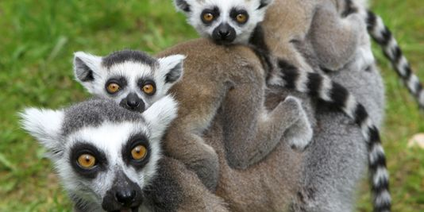
Hahitana karazana sifaka miisa sivy amby dimampolo any Madagasikara / Ao ny miaina amin'ny atoandro / ao ny miaina amin'ny alina / voankazo sy ravinkazo ny sakafo / misy mihinana atodim-biby sy bibikely manidina ny sasany

Slide 10
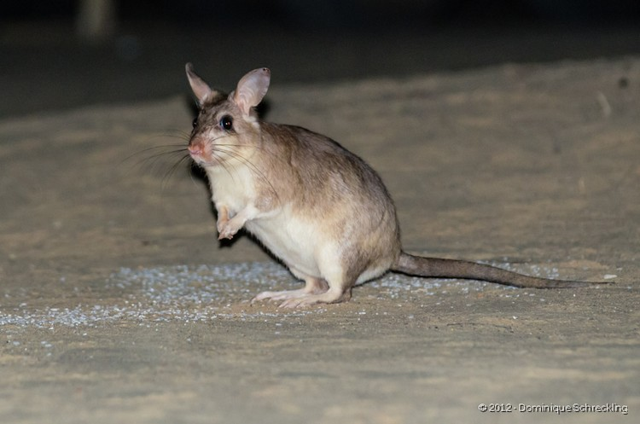
Misy voalavo izay tsy hita afa tsy any Madagasikara

Slide 11
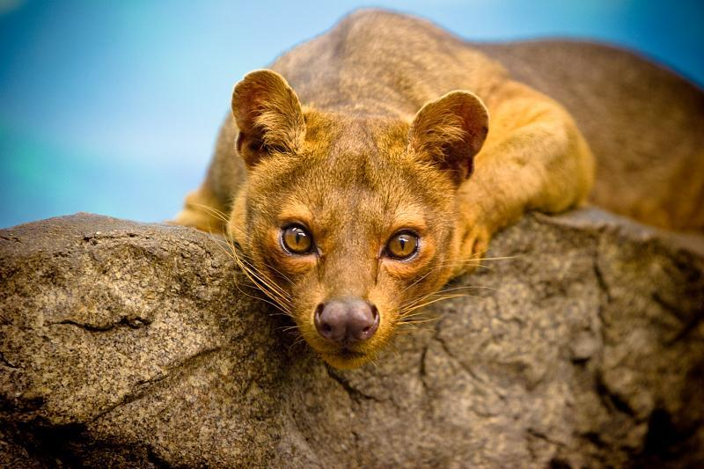
Iray ihany ny karazana biby mpihinana hena hita any Madagasikara / Fosa no anarany / valopolo sentimetatra eo ny halavany / sivy kilao eo ny lanjany / any anaty ala izy no mipetraka / mihaza ny sifaka sy ny vorona izy

Slide 12
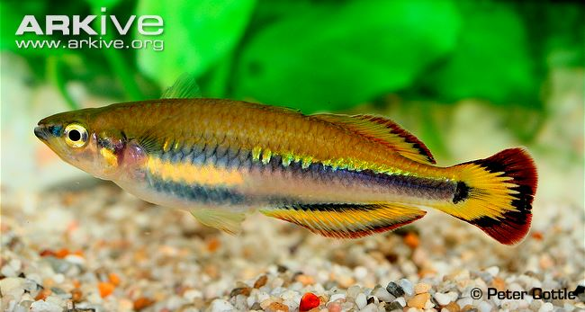
Hahitana karazana trondro miisa dimampolo amby zato any Madagasikara / karazana roa no tsy hita afatsy any / toa ny trondro miendrika saka sy ny trondro miendrika avana

Slide 13
* Tapitra*

